Slide 1
資料分析方案說明書
郵務分流之必要性與效益分析
參賽隊名：小小書僮隊
所屬學校：東吳大學巨量資料管理學院
指導教授：吳政隆教授
團隊成員：葉豐碩、盧煒中、楊子越、吳昇峰
主辦單位：中華郵政

Slide 2
CONTENTS
1.
作品名稱
2.
摘要
3.
提案動機
4.
選用理論架構模型
5.
分析流程說明

Slide 3
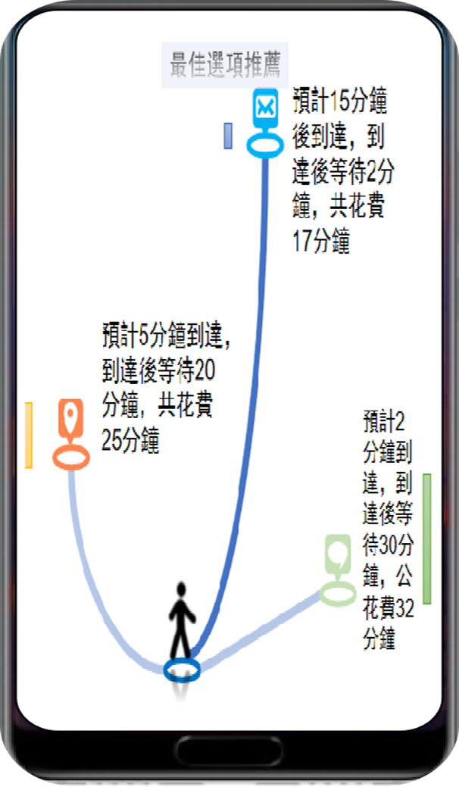
01作品名稱—智慧郵務分流系統
一個目標
提高顧客滿意度
一個功能
依郵局業務承載量與繁忙預期進行顧客分流
兩個目的
·提高郵局效率
·節省顧客時間
共

Slide 4
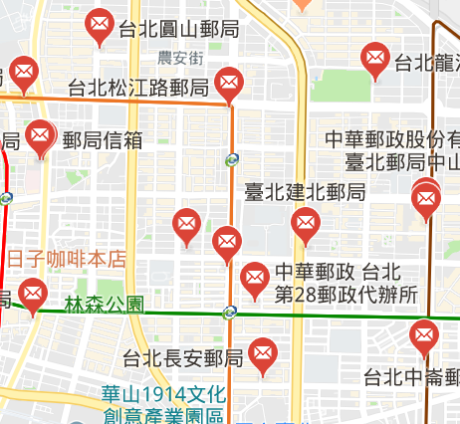
摘要
應用於顧客分流，致力於使郵局服務負載平衡
通過分析一個區域內相近郵局同一時段的客流量是否出現極端差距造成某一郵局該時段過度消耗或某一郵局該時段過度空閒，進而造成資源配置不合理的現象，以此論證該方案之必要性
結合客製化服務，道路規劃，歷史資料分析，探討該方案的可行性
郵局 | 圓山郵局 | 建北郵局 | 松江路郵局
客流量(分流前) | 30 | 300 | 150
客流量(分流後) | 143 | 172 | 165
(表格僅供參考，非實際數值)

Slide 5

提案動機
·資源配置之不合理一會造成資源閒置、浪費；二會造成資源過勞損之現象，對企業會造成成本浪費或成本增加之情況，改善資源配置情況是優化企業管理中的重要一環，企業也可藉此降低成本、提高效益（此處效益來自於管理的優化）
·郵局某一時段過飽和，會增加客人等待時間，降低客戶滿意度，不利於企業形象與客戶關係的維護；
若提前告知客戶附近有相對空閒的郵局，可節省客戶時間，提高完成客戶業務的效率，進而提升客戶滿意度
·資源合理配置亦有利於郵局完善服務體系，適應更多更複雜的郵務處理
·適應資訊透明化的時代趨勢，架構“互聯網+”的服務體系

Slide 6
選用理論架構模型
選取一個區域的資料投入模型，分析得出結論
透過對單一行政區的分析以期能達到最佳的郵務分流
3
理論
2
因子
1、推論統計
2、回歸分析法
3、變異數取值
4、實驗研究法
1
模型
1、地理坐標
2、郵局局號/數量
3、辦理時間
4、辦理件數
4
處理環境
1、迴歸分析模型
2、視覺化統計繪圖模型
3、GPS定位模型
4、常態分配模型
設備：Asus Xserise 環境：Window 10
語言：R, Python

Slide 7
05
分析流程說明
郵務分流之必要性與效益分析

Slide 8
分析流程圖
資料來源
分析過程
2
4
分析是否存在同時段同行政區內郵局間負載不平衡之情況，證明必要性
模擬分流後顧客所花時間成本與郵局辦事效率
1
3
5
取台北地區郵局資料 (ACCS)，選出郵件量占比最高的區域作為研究對象
計算分流前顧客的時間成本與郵局辦事效率；
計算每個郵局的負載最大值
計算分流前後顧客時間成本、郵局辦事效率差值從而得出結論

Slide 9
分析架構
注：繁忙度最高即信件佔比最大
A郵局8分鐘之客流量
對比是否出現負載不平衡（如A郵局過飽和，B郵局過度閒置）
即取處理郵件數之標準差
台北
中山區繁忙度
其他區繁忙度
同時段其他郵局之客流量
士林區繁忙度

Slide 10
分析架構
A郵局
辦理花費時間+等待時間+路程耗費時間
之間距離應實
際情況擴大或
縮小（系統推
薦或客戶端自
行選擇區間範圍）
客戶
比較結果
辦理花費時間+等待時間+路程耗費時間
B郵局

Slide 11
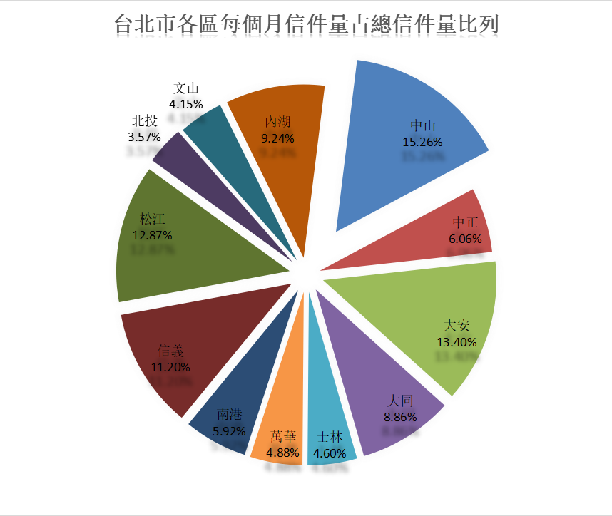
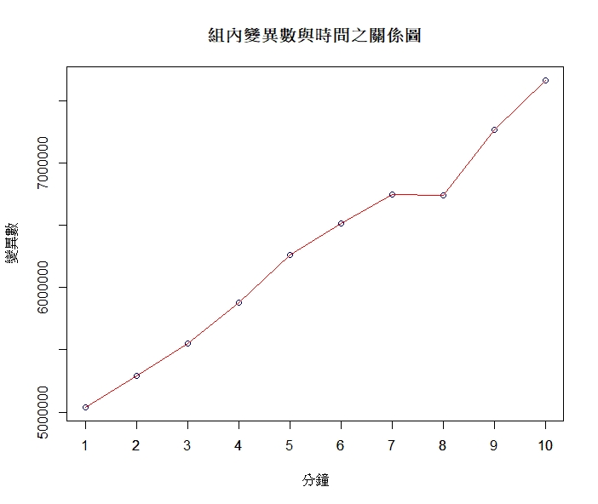
分析報表結果與證明
我們認為信件占比量最高之地區最可能出現負載不平衡的情況，經過分析得出中山區為信件占比量最高之地區，因此選擇中山區進行後續的分析
由圖可知，7-8分鐘車程中
的郵局變異數比較穩定，
故以8分鐘車程（約6.67公
里）為半徑為分析區間

Slide 12
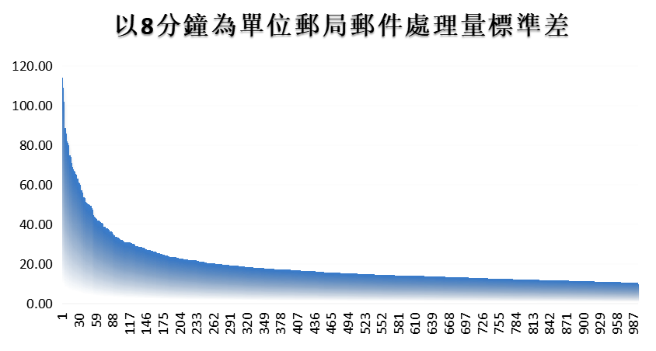
分析報表結果與證明
標準差排序 | 標準差
1 | 114.10
2 | 109.16
3 | 101.91
4 | 91.23
5 | 88.72
6 | 88.59
7 | 85.91
2018年2月2日，16:08分，推估因過年前郵務量遽增，導致郵局負載相當不平衡
我們使用中山區十間郵局每八分鐘的信件處理量計算標準差，得出標準差之最大值約為114.10，
即這八分鐘內，以局號100067為圓心，半徑為6.67公里之範圍，有郵局會多處理約114件郵件，
即可證明中山區之郵局存在負載不平衡的狀況。

Slide 13
計算郵局負載狀況
計算中山區10間郵局處理郵件數之標準差：
for 一個時段 in 所有8分鐘的時段:
for 一天 in 所有工作天:
篩選在這一天一個8分鐘時段的郵局交寄資料
for 郵局分局 in 範圍內的所有郵局:
件數的總和
件數的標準差

Slide 14
負載變異數分析
計算組內之變異數：
for 一個時段 in 所有8分鐘的時段:
一個8分鐘時段郵件數的平均
While i<件數:
每一個8分鐘的組內均差
輸出組內變異數

Slide 15
計算預期的負載平衡度
將n間範圍內的郵局過去一天每8分鐘內的負載量取最大值為M={m₁,m₂,m₃,…,m_{n}}
設n間郵局在現在時間的8分鐘郵件總數為T
將最大值正規化N=normalize (M)
LB=N*T，以此為負載平衡的標準
M:前8分鐘內各分局信件量最大值
N:正規化最大值
LB:負載平衡後各分局可負擔的櫃台收件量

Slide 16
感謝評審的審查

